Slide 1


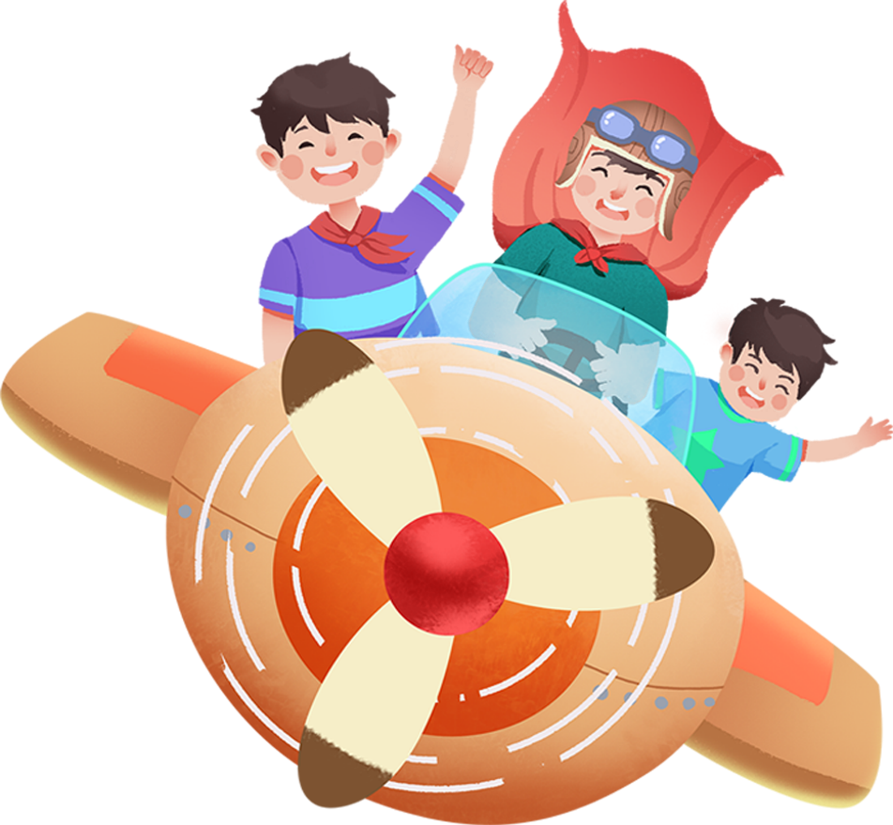




Tự phục vụ bản thân
Chủ đề:
Bài 13
Bài 13
EM TỰ LÀM LẤY VIỆC CỦA MÌNH
EM TỰ LÀM LẤY VIỆC CỦA MÌNH

Slide 2
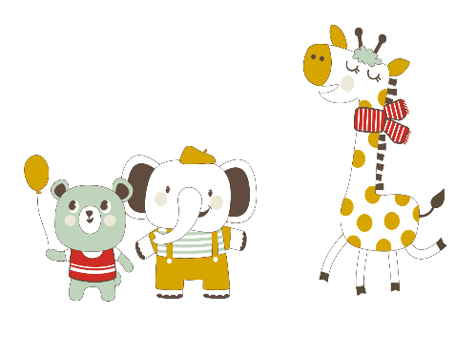
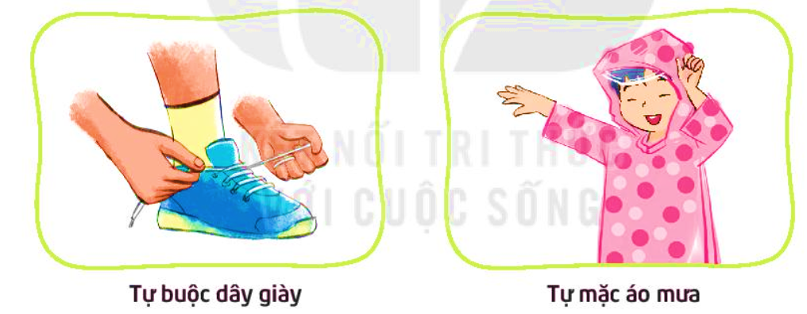
2. Kể về những việc em nên làm để tự phục vụ bản thân.
Liệt kê những việc em nên tự làm.
Thảo luận về cách làm những việc đó.

Slide 3

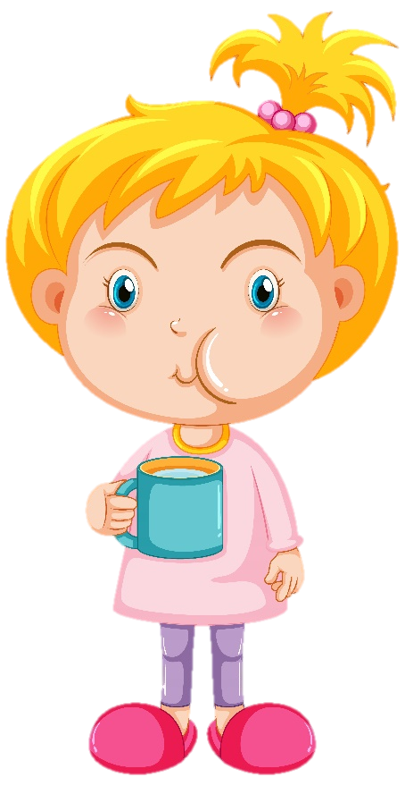
Thảo luận về cách làm những việc đó.
Khi khát nước, em tự uống nước như thế nào? Em có biết bình nước, cốc nước nhà mình để đâu không? Ở lớp thì uống nước thế nào?

Slide 4
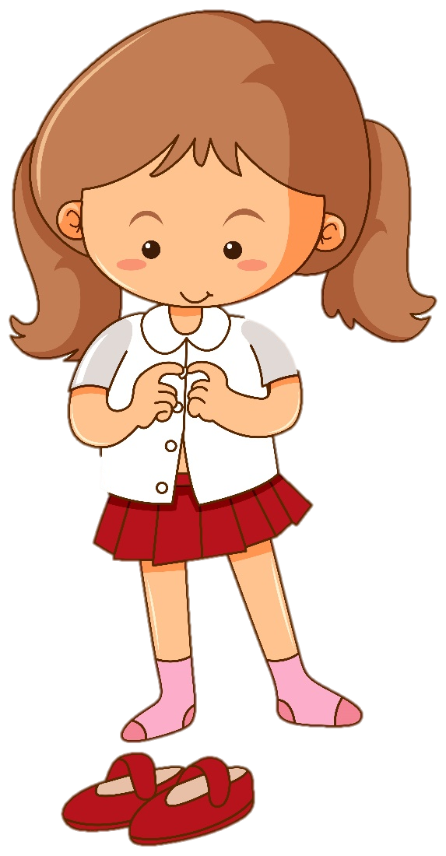
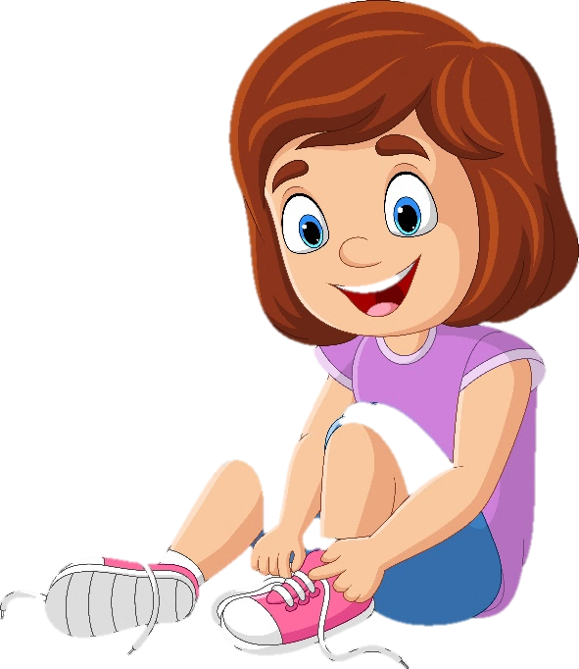
Thảo luận về cách làm những việc đó.
Đi giày thế nào cho đúng?
Buộc dây giày,
buộc tóc, tự mặc áo quần thế nào cho đúng cách?

Slide 5
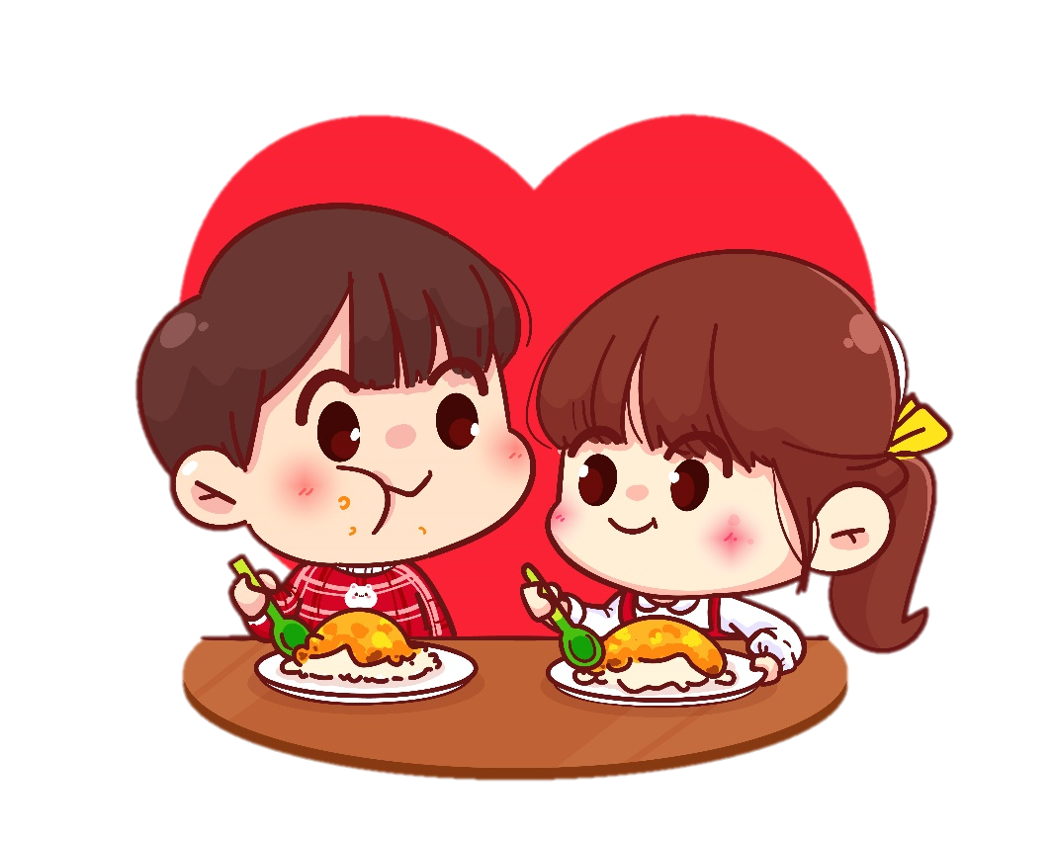
Thảo luận về cách làm những việc đó.
Em có biết xới cơm không? Em ăn xong có mang bát cơm để vào chỗ rửa bát không? Em có biết cách tự gắp thức ăn không?

Slide 6
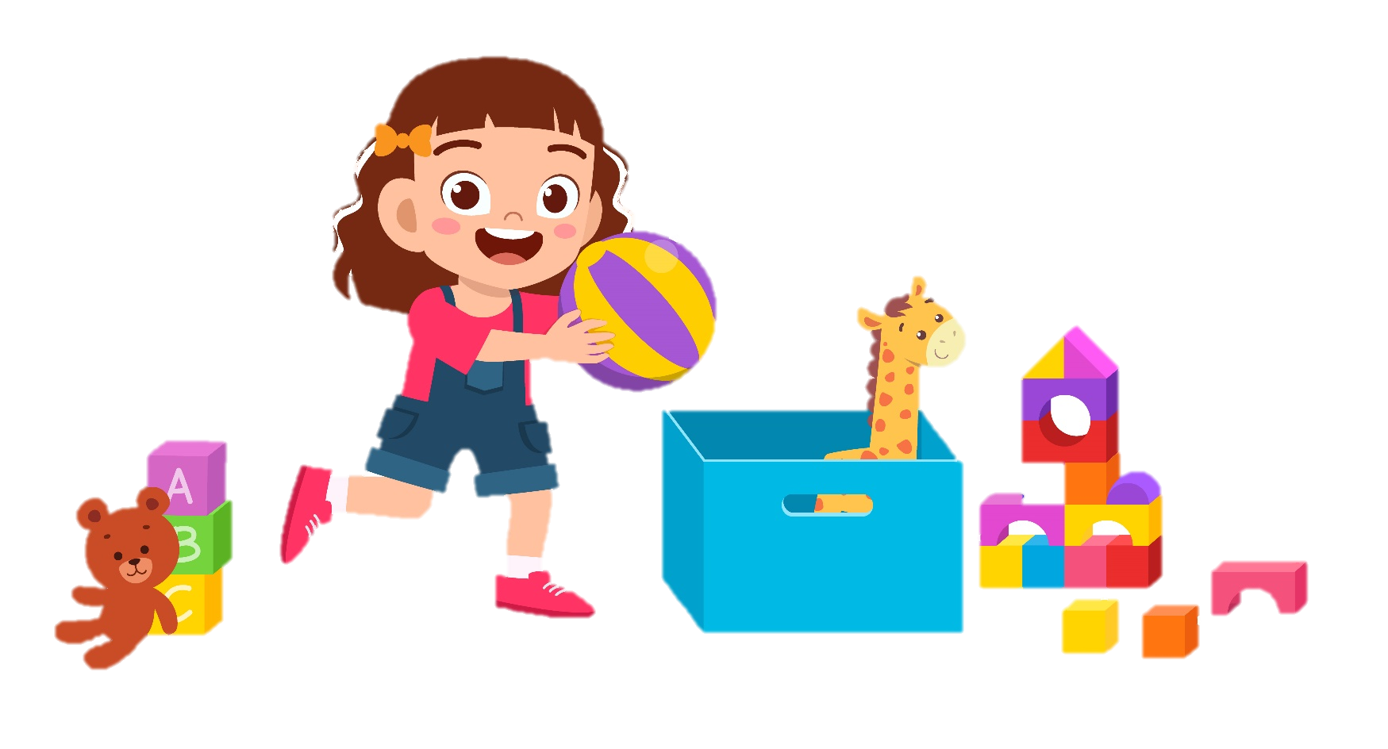
Thảo luận về cách làm những việc đó.
Sau khi chơi xong em dọn dẹp đồ chơi như thế nào?

Slide 7

Thảo luận về cách làm những việc đó.
Làm sao để không quên sách vở khi đến lớp?

Slide 8


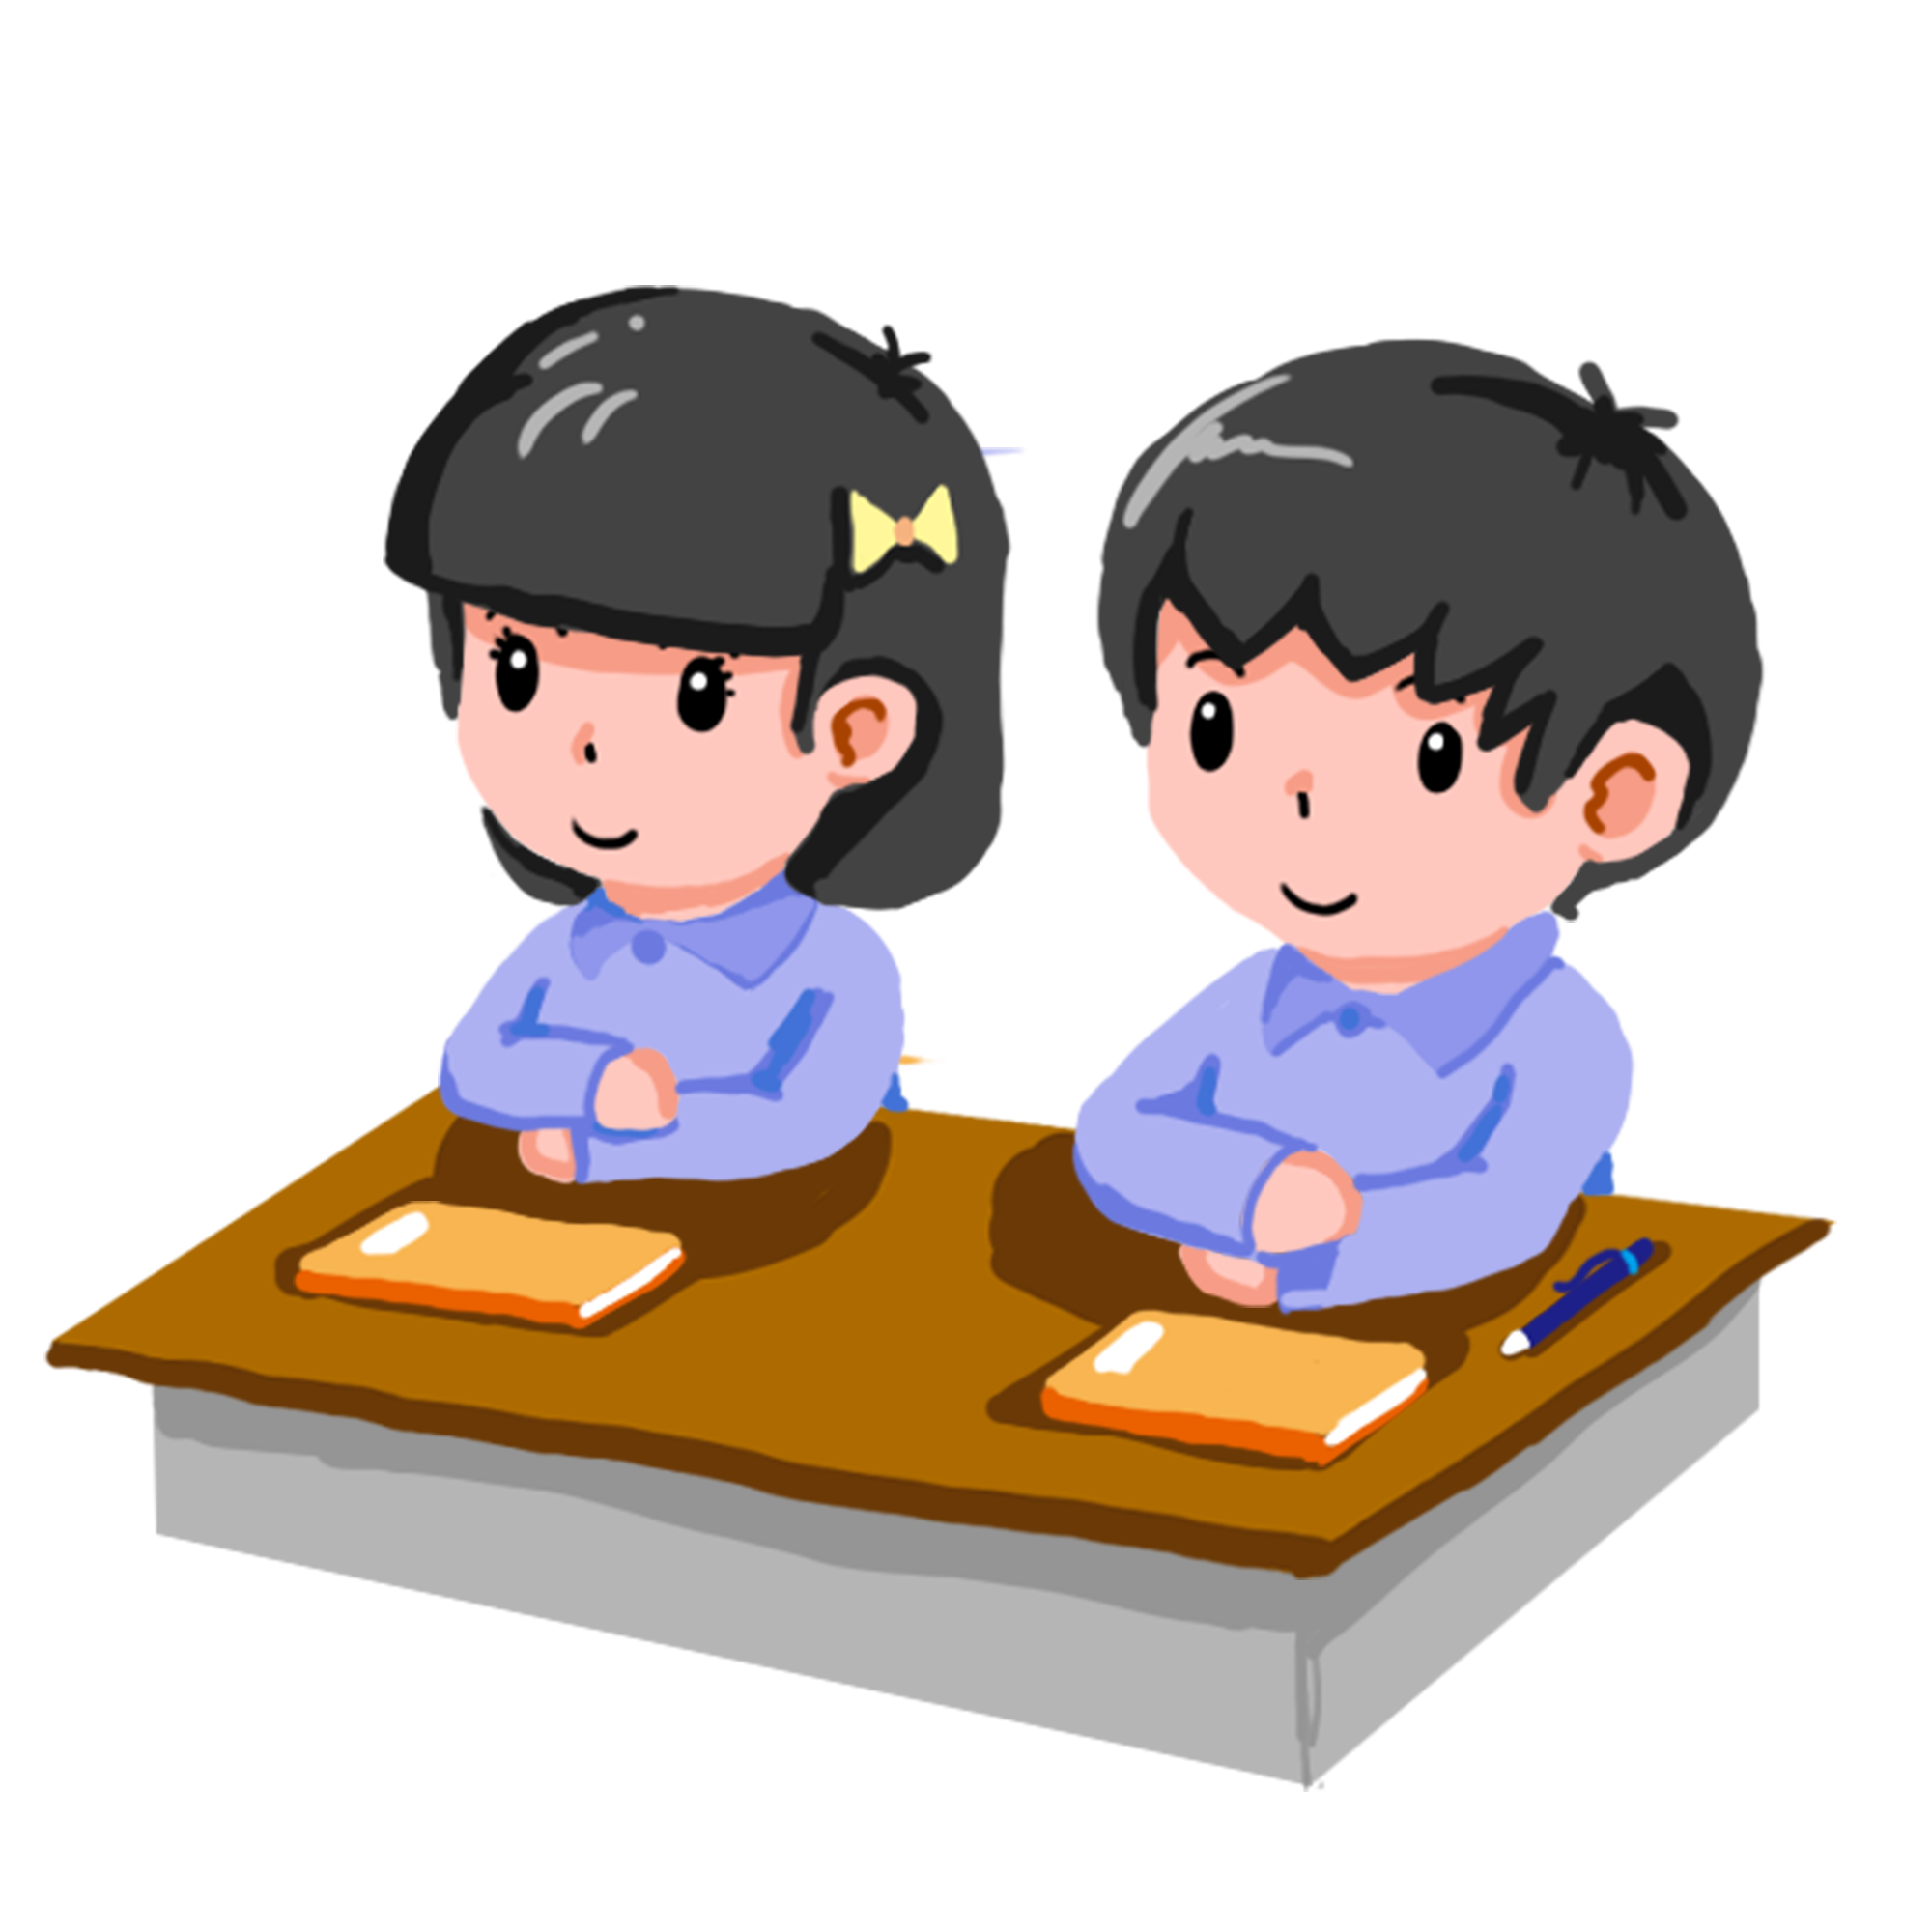
KẾT LUẬN
Muốn tự làm một việc, trước hết mình phải quan sát cách người lớn làm hoặc nhờ hướng dẫn. Mình làm nhiều sẽ quen tay, sẽ không ngại nữa.

Slide 9
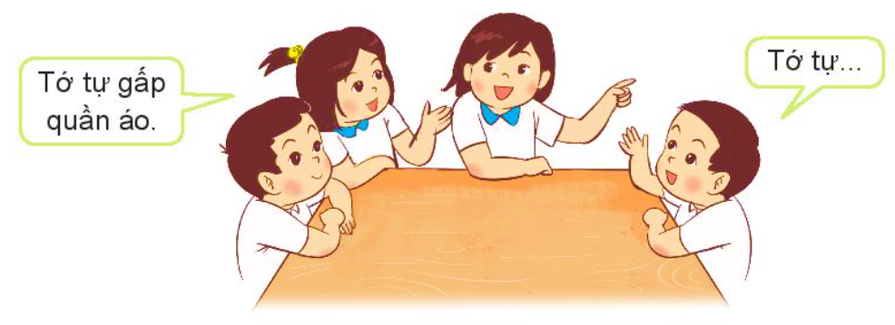
3. Chia sẻ về những việc em nên làm để tự phục vụ bản thân.
Kể những việc em đã làm.
Nêu cảm xúc của em sau khi làm những việc đó.

Slide 10

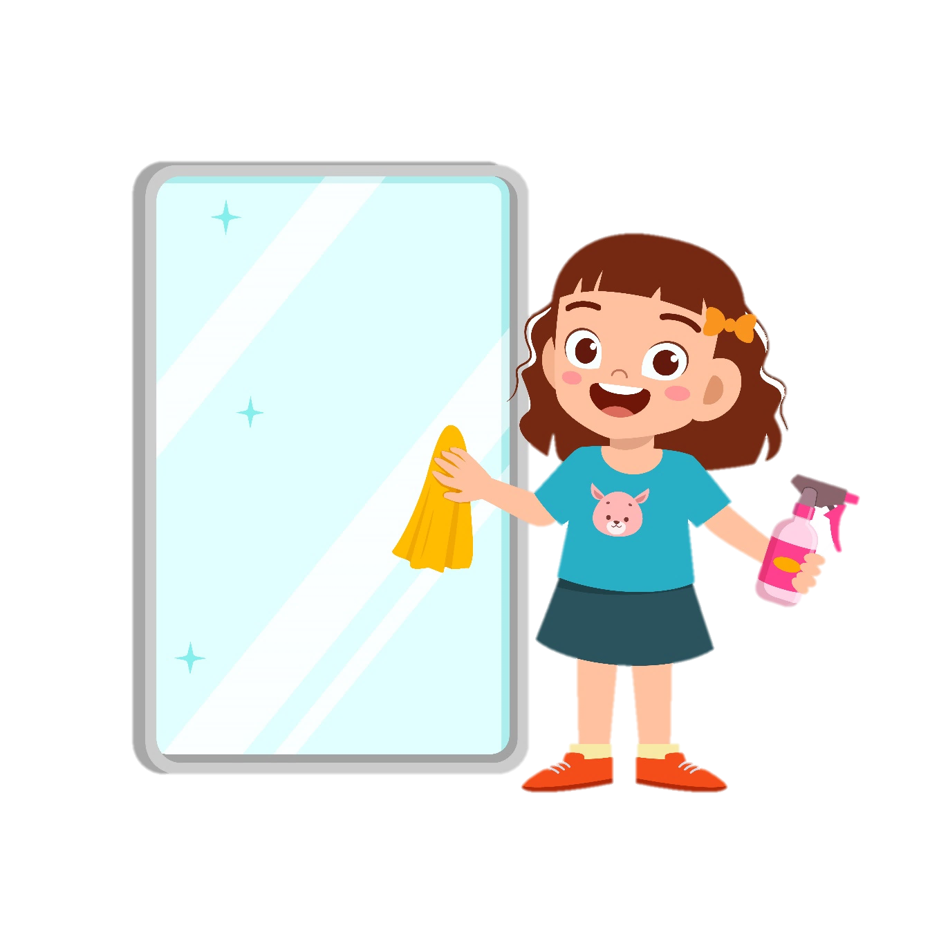
Ai biết tự phục vụ ?
Trò chơi:
Ai biết tự phục vụ ?
c
Các bạn trong nhóm cùng kể cho nhau nghe những việc em tự làm để phục vụ bản thân. Trò chơi bắt đầu bằng:
- Tớ tự……
Mình tự…

Slide 11
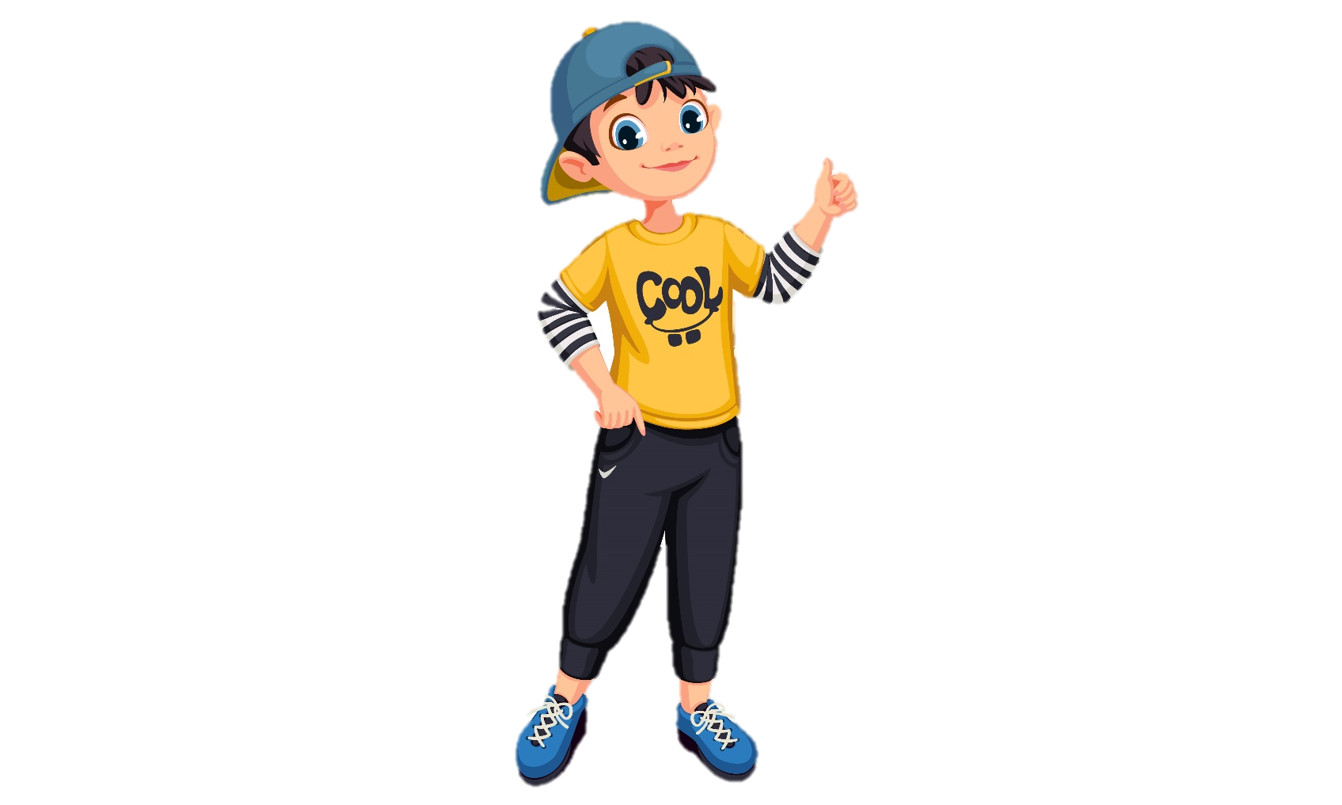

KẾT LUẬN
Biết tự lo – là đã lớn!

Slide 12


Hoạt động
nối tiếp

